Slide 1
HARMONY
201300545 김세용
201300817 김준영
201300883 김진우
201600726 김정민
201602119 유진솔

Slide 2
목차
서비스 소개
시스템 구성
기능 구현
기대효과
Q & A

Slide 3

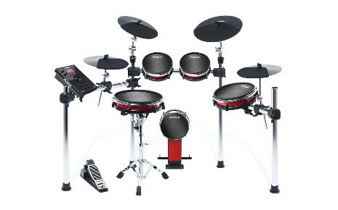


Harmony Service
Harmony 서비스는 시공간의 제약 없이 Leap motion을 이용하여
가상 악기를 연주하고 그 연주에 대한 음악 창작 및 공유 플랫폼을 제공한다.

Slide 4
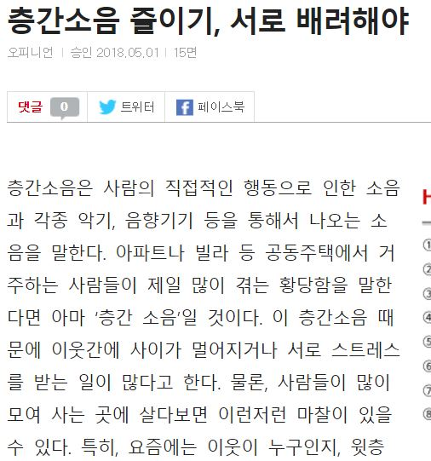
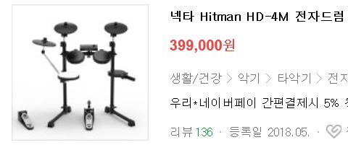
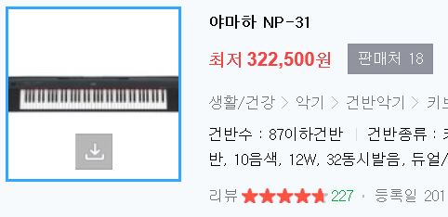
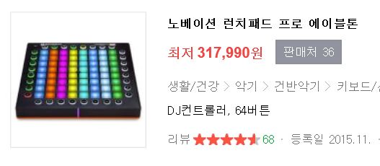
서비스 소개
기획 배경
악기를 연주 할 때에 시·공간적 제약에 의한 불편함이 많다.
공동주거지에는 악기 연주로 인한 소음 문제로 이웃에게 피해를 유발하는 경우가 많고, 이는 쉽게 이웃간 갈등으로 이어진다.
악기를 가지고 있지 않은 사람은 악기 대여를 위해 악기가 있는 곳으로 연습하러 가야만 한다.
악기를 구매하기 위해 지불해야 하는 가격이 매우 부담스럽다.

Slide 5
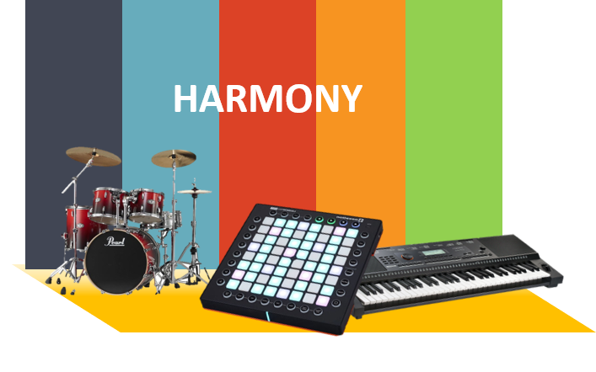

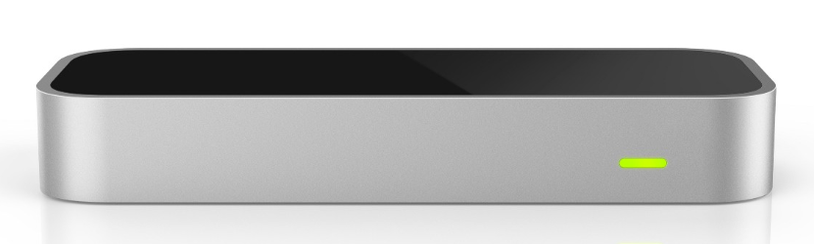
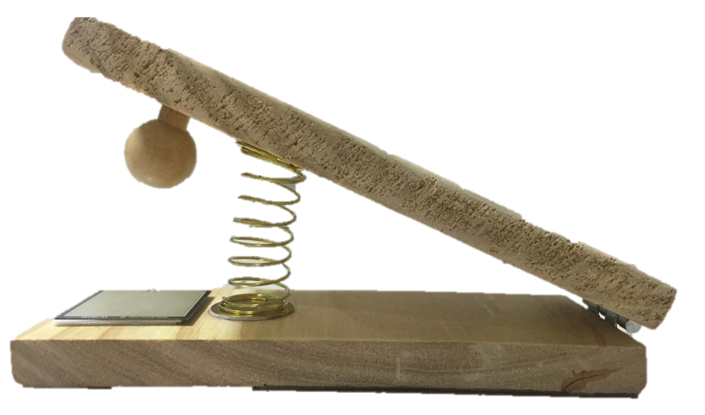
서비스 소개
서비스 기능
드럼 연주
사용자는 가상의 공간에서 드럼을 연주 할 수 있다.
추가 구성품인 페달(arduino)을 밟으며 킥 드럼을 칠 수 있다.
키보드 연주
사용자는 가상의 공간에서 건반악기를 연주 할 수 있다.
건반 악기는 클래식 피아노와 일렉트릭 피아노 사운드를 선택 할 수 있으며 또한 신디사이저를 선택하여 원하는 사운드로 조절 가능하다.
추가 구성품인 페달(arduino)을 밟으며 서스테인 페달을 밟은 것과 같이 리버브 효과를 낼 수 있다.
런치 패드 연주
사용자는 가상의 공간에서 런치패드를 연주 할 수 있다.
런치 패드는 각 패드들에 원하는 사운드를 넣을 수 있다.
추가 구성품인 페달(arduino)을 밟으며 루프 스테이션 기능을 사용 할 수 있다.
합주
모든 악기의 연주 화면에서는 기본적으로 3개의 트랙을 제공한다.
각각의 트랙에 원하는 악기 사운드를 삽입하여 재생가능 하다.

Slide 6
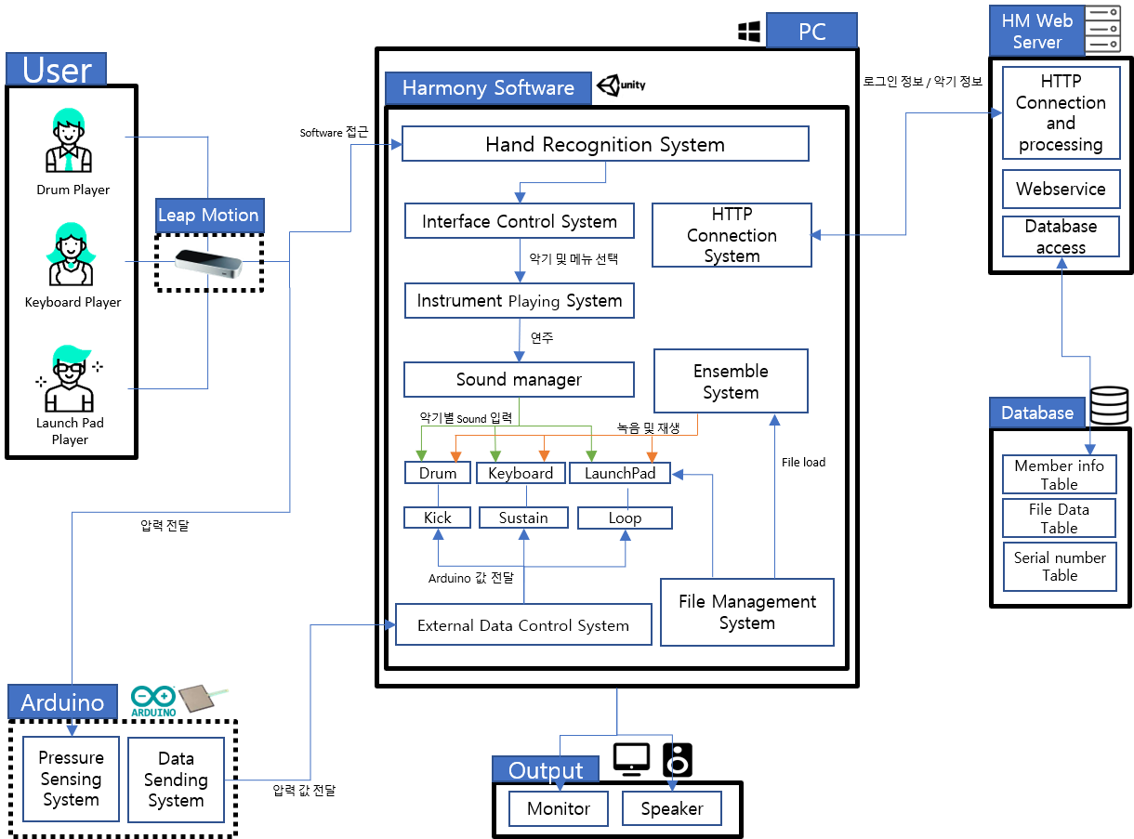
시스템 구성
전체 시스템 구성도
Notes:
User / User는 Harmony Service를 받는 대상이다.
HM Kit / HM Kit(점선)은 Leap Motion과 Arduino(FSR-406)으로 구성되어 있다.
HM Software / HM Software에서는 가상 악기를 연주하고 녹음 할 수 있으며 다른 곡과 합주를 할 수 있다.
HM Web Server / HM Web Server는 로그인 기능, 음원파일 업/다운로드 기능 등을 통해 음악 공유 플랫폼 서비스를 제공한다.
Database / Database는 HM Web Server와 정보를 주고 받는다.

Slide 7
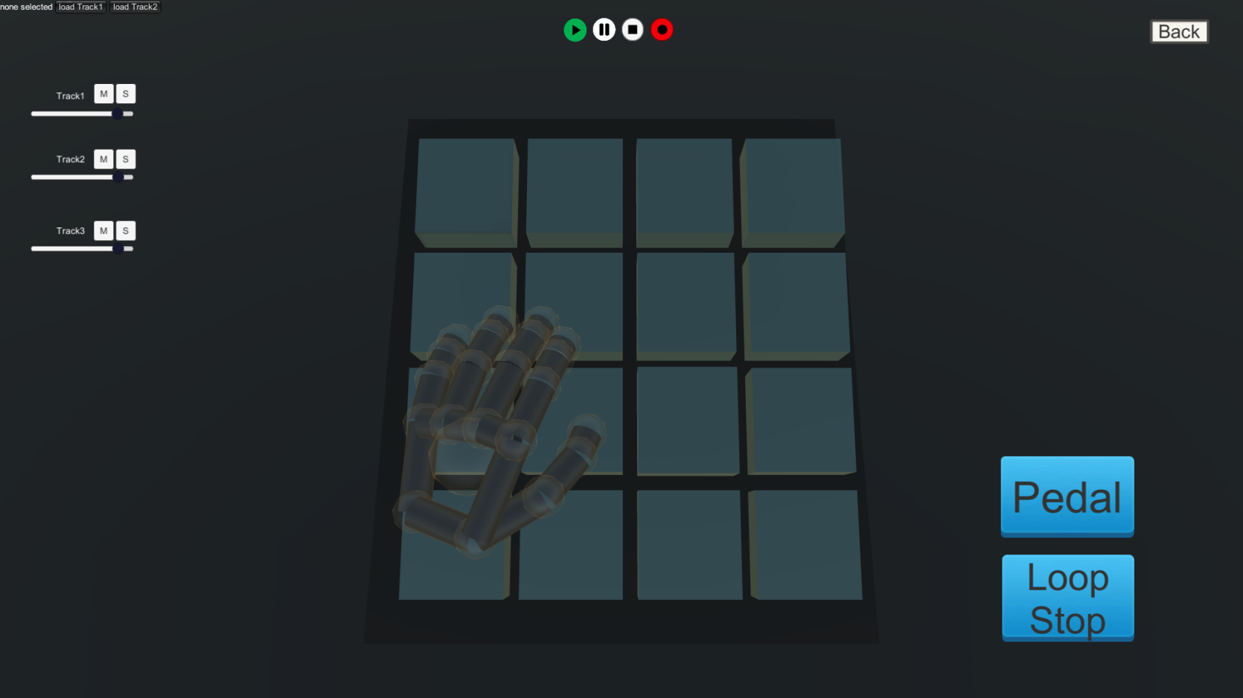
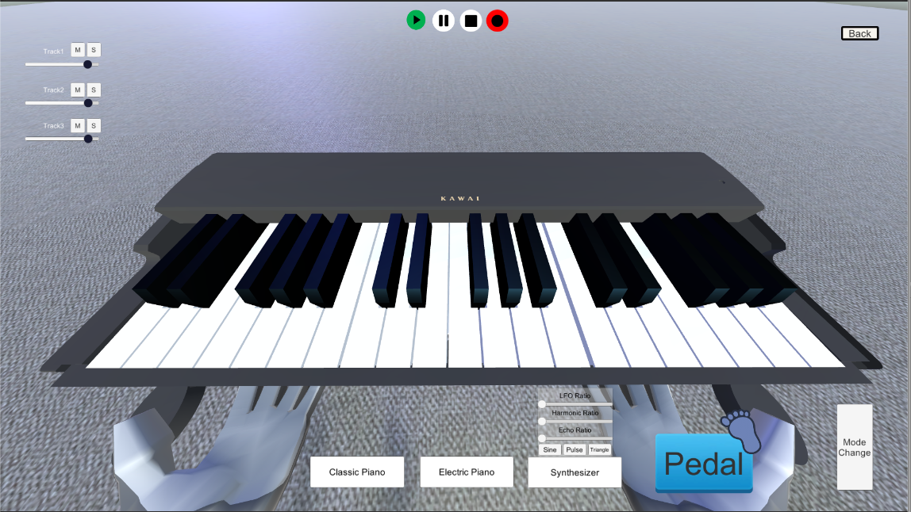
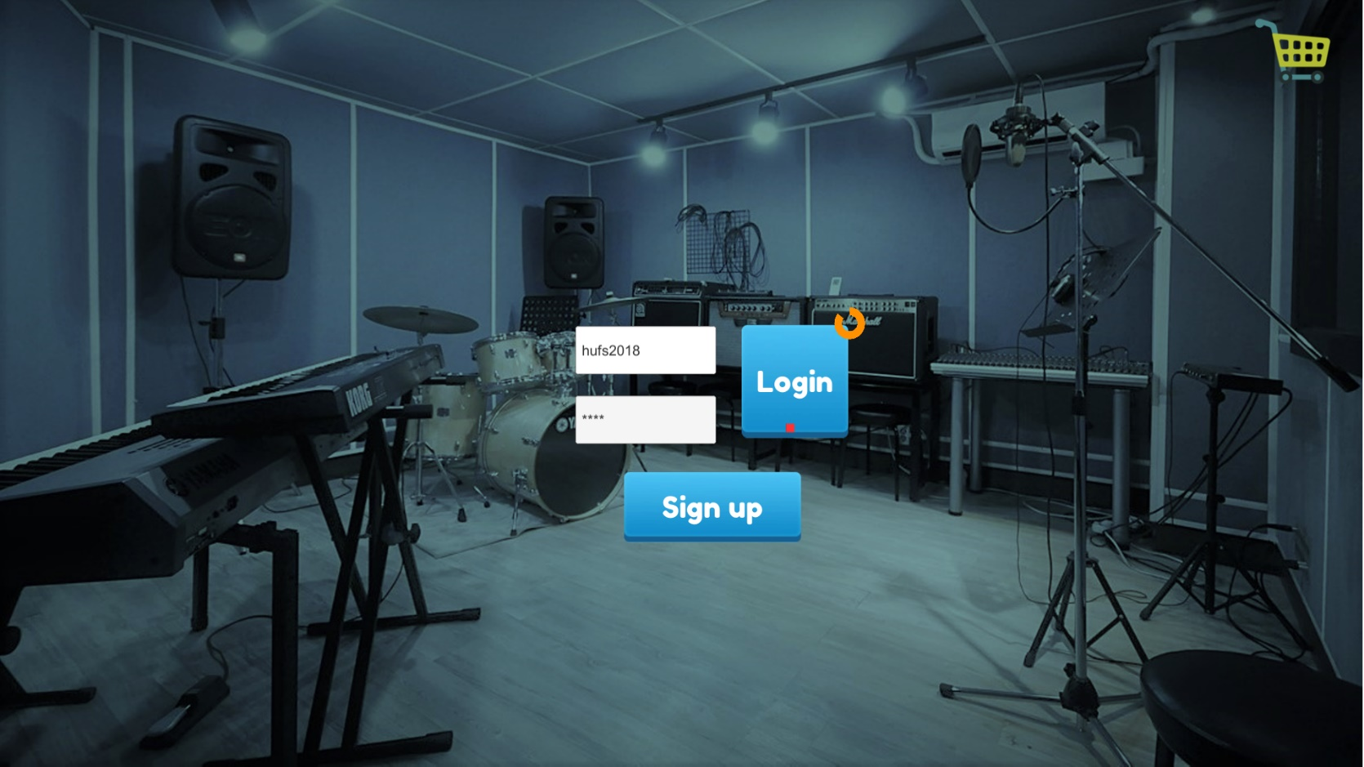
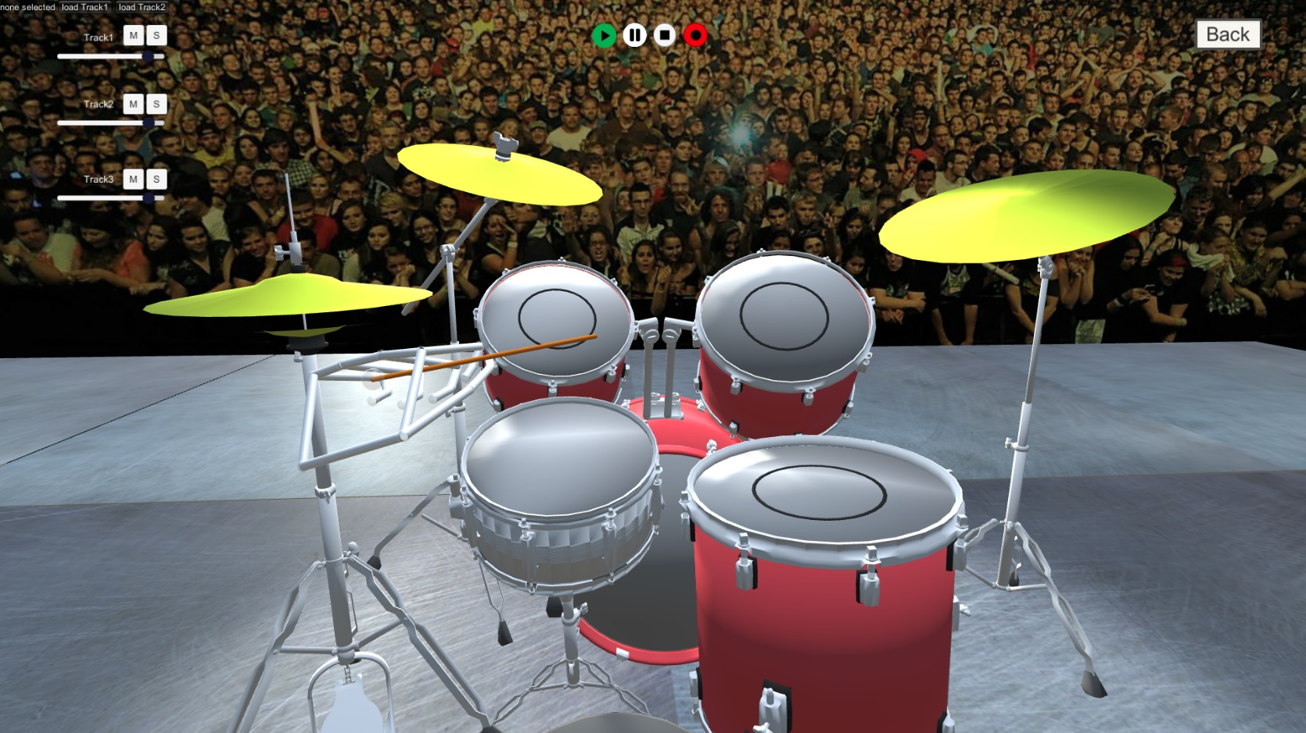
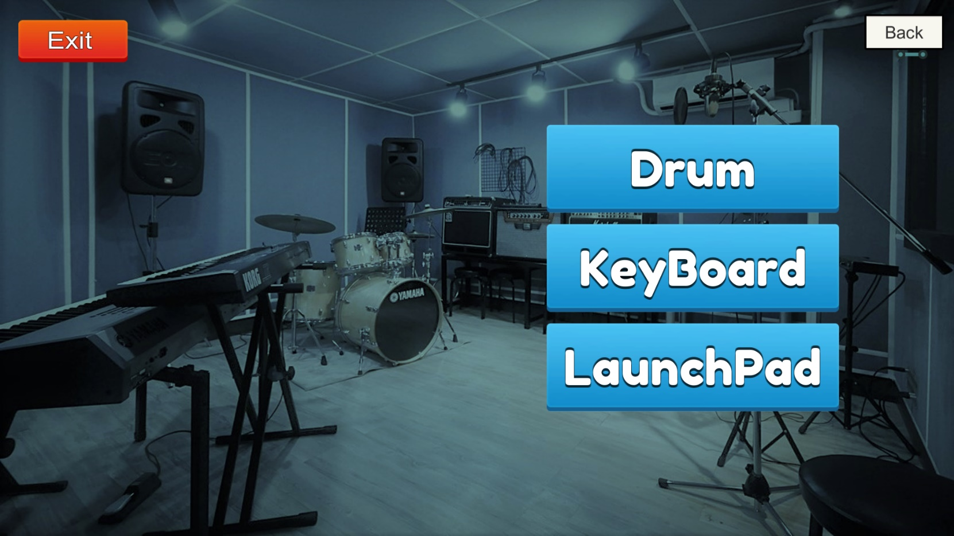
시스템 구성
소프트웨어 흐름

Slide 8
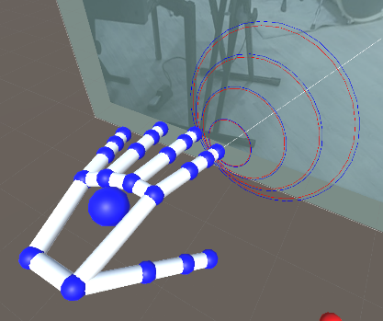
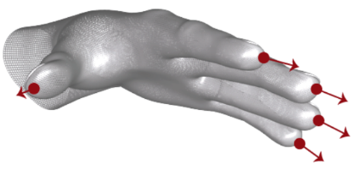
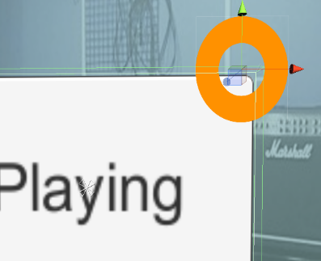
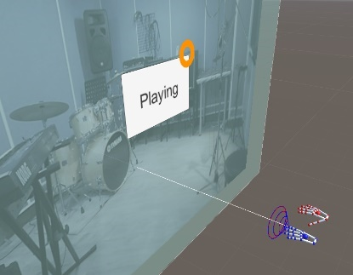
기능 구현
HM Software – Interface with Leap motion
가상 커서 생성
Leap Motion을 통해 생성된 가상의 손의 검지손가락의 위치와 방향을 기준으로 직선 벡터 생성하여 가상의 캔버스(메뉴가 띄워진 평면)과 교점을 구하여 Cursor를 생성한다.
타임바 생성
클릭을 할 수 없는 가상의 커서를 위해 커서와 메뉴가 일정 시간동안 상호작용(Collision)이 있을 경우 버튼이 활성화되게 한다.

Slide 9

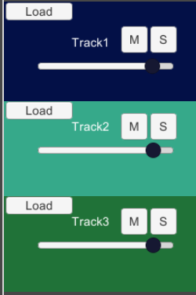
기능 구현
HM Software – Concert module(합주 모듈)
각 악기의 연주화면에 보이는 합주 모듈은 각 트랙을 독립적으로 제어 할 수 있는 Mute, Solo, Volume Control 기능이 있다. 또한 Load버튼을 통해 저장된 음원 파일을 불러 올 수 있다.
Mute / Solo 기능
기존의 volume값을 저장한 상태에서 Mute를 누를 시 해당 트랙의 Volume을 최솟값으로 변경한다. Solo를 누를 시 해당 트랙을 제외한 나머지 트랙의 Volume을 최솟값으로 변경한다.
Load 기능
Load 버튼을 누를 시 File Browser를 띄워 사용자의 파일 선택에 의한 해당 파일의 Path를 얻어낸다. 얻어낸 파일 Path를 www의 파라미터로 하여 SW에서 사용할 수 있는 오디오 파일로 불러온다.
Record 기능
해당 버튼을 누를 시모든 소리를 출력해주는 AudioListener로부터 사운드를 해당 필터에 통과 될 때 마다 오디오 청크로 받아와 저장해두었다가 Stop버튼이 눌림과 동시에 File로 저장한다
Notes:
각 악기의 연주화면에 보이는 합주 모듈은 각 트랙을 독립적으로 제어 할 수 있는 Mute, Solo, Volume Control 기능이 있다. 또한 Load버튼을 통해 저장된 음원 파일을 불러 올 수 있다.

Slide 10
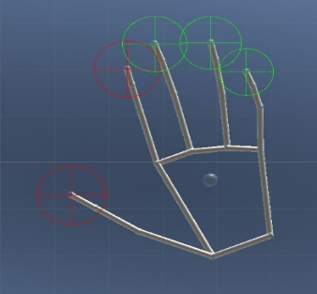
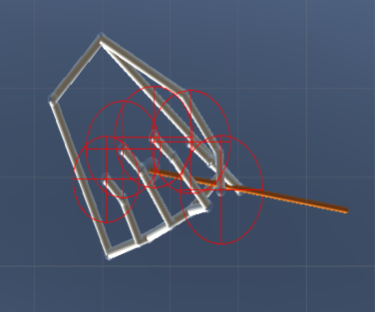
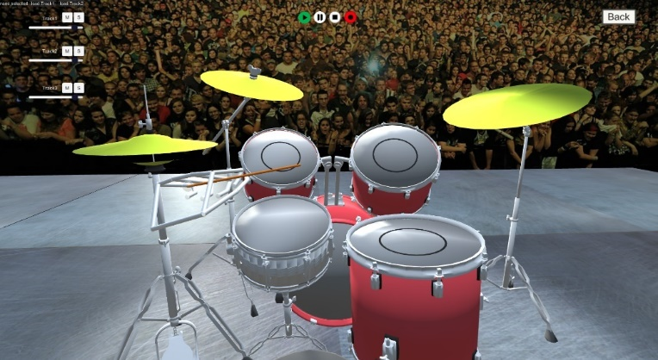
기능 구현
Drum – 스틱 생성, 세기에 따른 소리
스틱 생성
각 손가락들의 상태를 기반으로 펼쳐진 손가락의 개수를 판단한다. 펼쳐진 손가락의 개수가 0이 되었을 때를 주먹으로 간주하여 손의 위치에 스틱을 생성한다.
세기에 따른 소리 조절
드럼은 가상의 스틱 객체와 악기 간에 충돌을 감지하여 사운드를 출력을 한다.
이때 정적인 드럼 객체와 동적인 스틱 객체 간에 상대속도에 비례하여 볼륨을 Mapping한다.

Slide 11
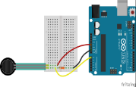
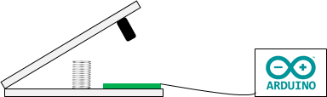
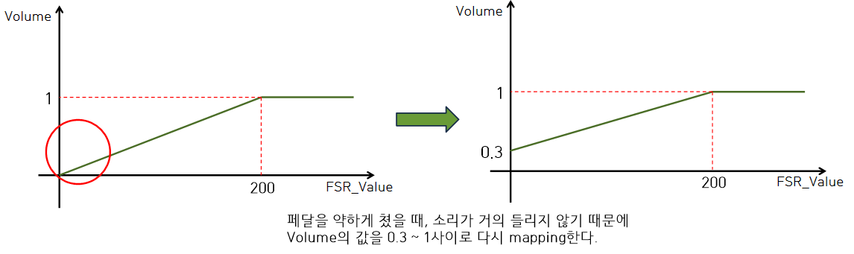
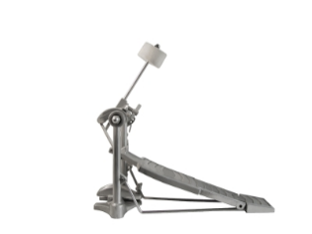
기능 구현
Drum – Kick sound
Kick drum sound는 Unity와 Arduino를 이용한다. Arduino는 부착된 FSR-406센서로 부터 센싱된 압력 값을 계속해서 Unity로 보낸다. 연주자가 페달을 밟을 시 그 순간 샘플링 된 최대값을 추출한다.
추출된 최대값을 아래와 같이 볼륨 mapping하여 Kick sound를 출력해 준다.

Slide 12
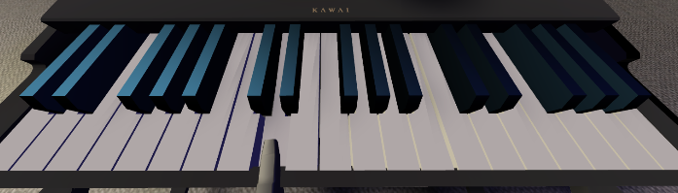
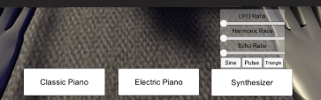
기능 구현
Keyboard
건반의 회전각에 따른 소리
손 객체의 손가락이 건반을 물리적인 힘으로 누르면 건반이 회전하고(내려가고) 건반이 눌렸다고 판단되는 특정 각도를 넘을 시 소리를 출력한다.
사운드 선택
연주 화면 하단에 Classic Piano, Electric Piano, Synthesizer 버튼을 누르게 되면 Sound Manager에 의해서 일괄적으로 건반들의 사운드가 바뀐다.
신디사이저 기능
신디사이저를 누르게 되면 Sine, Pulse, Triangle wave를 선택 할 수 있으며 LFO, Harmonic, Echo ratio를 통해 기본음을 조작할 수 있다.

Slide 13
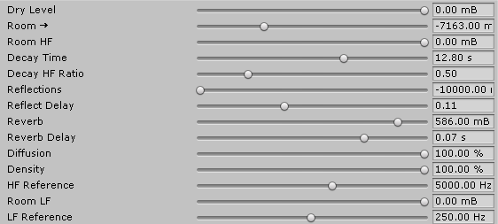
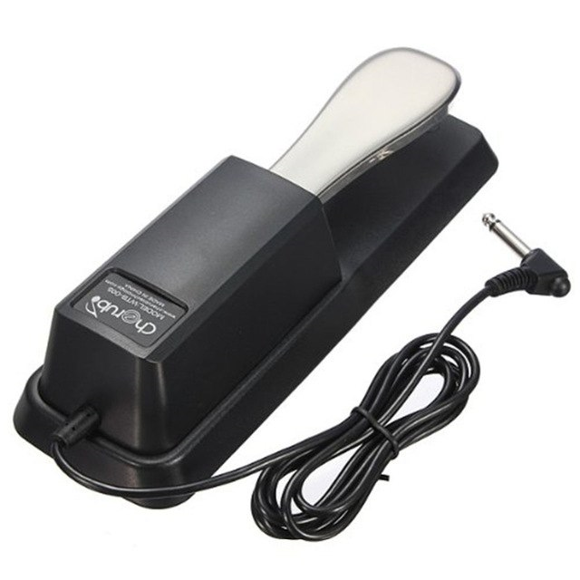

기능 구현
Keyboard – Sustain Pedal
Sustain Pedal은 Unity와 Arduino를 이용한다. Arduino는 부착된 FSR-406센서로 부터 센싱된 압력 값을 계속해서 Unity로 보낸다. 연주자가 페달을 밟을 시 서스테인 기능이 ON이 된다.
서스테인 기능이 ON이 되면 현재 악기 사운드가 출력되고 있는 트랙에 리버브 이펙터를 활성화 시킨다.

Slide 14
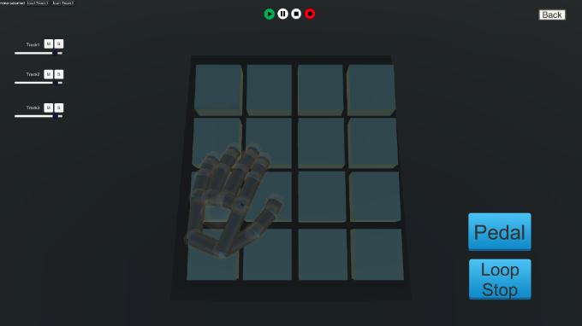
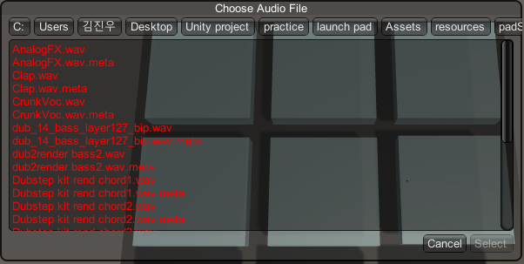
기능 구현
Launch Pad – 세기에 따른 소리, 패드 별 사운드 변경
세기에 따른 소리 조절
런치패드는 가상의 손과 악기 간에 충돌을 감지하여 사운드를 출력을 한다.
이때 정적인 런치패드 객체와 동적인 손 객체 간에 상대속도에 비례하여 볼륨을 Mapping한다.
패드 별 사운드 변경
각 패드에는 사용자가 원하는 소리를 file load를 통해 넣을 수 있다.

Slide 15
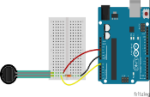
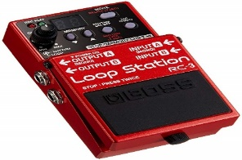

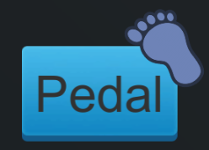
기능 구현
Launch Pad – Loop Station
Loop Station은 Unity와 Arduino를 이용한다. Arduino는 부착된 FSR-406센서로 부터 센싱된 압력 값을 계속해서 Unity로 보낸다. 연주자가 페달을 밟을 시 루프 기능이 ON이 된다.
루프 기능이 ON이 되면 현재 연주되고 있는 악기 사운드가 Audio Listener로 들어오게 되고 실시간으로 녹음이 된다.
연주자가 페달을 한번 더 밟을 시에 루프 기능이 OFF가 되고 직전에 녹음했던 사운드가 재생이 된다.

Slide 16
기능 구현
HM Web server – Login & Logout
사용자가 자신의 ID, PW를 담은 로그인 정보를 POST method로 서버에 보낸다.
서버는 사용자로부터 받은 로그인 정보를 mysql DB에 있는 회원정보 테이블과 비교하여 유효한지 검사하여 html파일로 response 메시지를 보낸다.
사용자가 logout 요청을 POST method로 서버에 보내면 기존의 login session 끊고 logout된 html파일을 response 메시지로 보낸다.
HM Web server – Sign up
사용자가 자신의 ID, PW, 악기선택에 대한 정보를 담은 메시지를 POST method로 서버에 보낸다.
서버는 사용자로부터 받은 회원가입 정보를 mysql DB의 회원 테이블에 저장한다. 이때, 아이디를 primary key로 하여 중복된 아이디가 있으면 다른 아이디를 만들라는 메시지를 알린다.
회원가입이 성공적으로 되면 성공했음을 알리기 위해 web site의 main page를 response 메시지에 담아 보낸다.

Slide 17
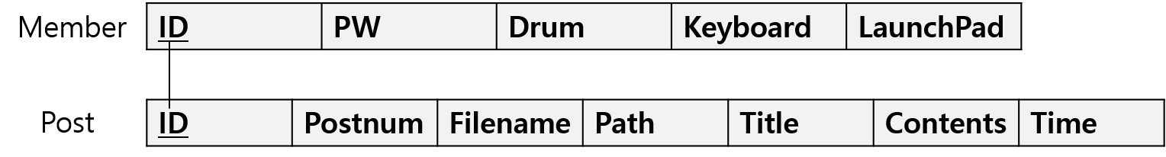
기능 구현
HM Web server – File Up / Download 및 게시판
HM website에 접속하면 서버에 업로드 된 게시글들의 목록이 보여진다.
게시글의 제목을 누르면 게시글의 내용을 보여준다.
HM website 홈 화면에서 글쓰기 버튼을 누르면 게시글에 포함될 내용들의 형식이 나타나고 그 중에 file upload 버튼을 누르면 ID, 그리고 filename이 포함된 업로드 되는 file의 path가 local 변수에 저장되고 file이 업로드 된다.
글쓰기를 완료하고 등록 버튼을 누르면 게시글의 번호와 내용, 그리고 위의 local변수에 저장된 ID, filename이 포함된 업로드 되는 file의 path가 Database에 테이블 형태로 저장이 되고 게시글이 업로드 된다.

Slide 18
기대 효과
시공간의 제약을 받지 않는 악기이다.
곡에 음을 더하는 것이 자유롭다.
창작활동을 보장한다.
다른 사용자와 곡을 공유할 수 있다.
값이 실제 악기보다 저렴하다.
모션 인식 장치의 한계가 있다.
모션 인식 장치가 그림자의 영향을 받는다.
더 많은 악기의 추가가 필요하다.
PC와의 연결이 필요하다.
강점
(Strength)
약점
(Weakness)
기회
(Opportunity)
1인 1악기 연주능력이 대세가 되고있다.
바쁜 현대인들도 악기를 연주 하고싶지만
여건이 안되어 하지 못하는 사람이 많다.
단일 악기 서비스를 하는 경쟁사가
늘어나고 있다.
위협
(Threat)

Slide 19
주차별 개발 계획
구분 | 추진 내용 | 8주차 |  | 9주차 | 10주차 | 11주차 | 12주차 | 13주차 | 14주차 | 15주차
설계 | 세부기술 설계 및 학습
 | 개발 환경 구축
 | 악기 별 구현
 | SW 구축
 | Server 구축
테스트 | 악기 보완
 | 오류 수정 및 점검
종료 | 최종 시연

Slide 20
팀 업무분담
이름 | 정 | 부 | 비고
김세용 | Software 구축 및 UI , Software 병합 및 관리 | Unity & Arduino 연동 , 하드웨어 제작 | 팀장
김준영 | 합주 모듈, Keyboard | Project Sound 책임
김진우 | Drum, Launch pad | 하드웨어, 문서
김정민 | Unity & Arduino 연동 및 구현 | Web Server, Database
유진솔 | Unity & Arduino 연동 , Web Server | Database

Slide 21
Q & A
감사합니다.

